Slide 1
Le commerce international
À partir de la 10e année

Slide 2
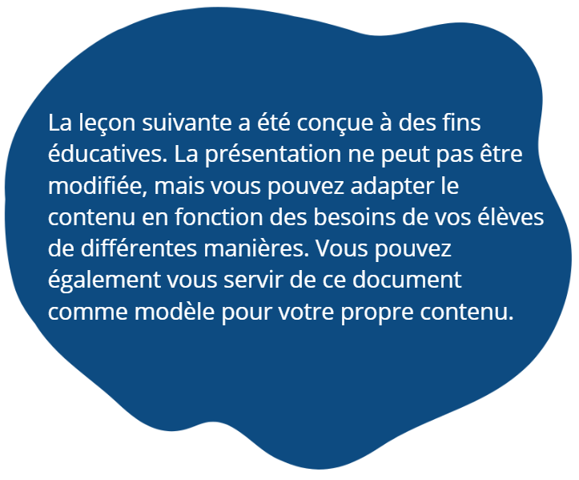
Remarque spéciale à l’intention du personnel enseignant

Slide 3
Les élèves vont apprendre:
Le langage et les concepts de base du commerce, tels que importation et exportation;
Le but et la fonction du commerce international;
Les principales importations et exportations du Canada;
Comment considérer les enjeux commerciaux et éthiques en ce qui concerne le commerce international.

Slide 4

Activité «pensez-y-bien»
Penser-partager-présenter
Avez-vous entendu parler d’importation et d’exportation?
Qu’est-ce que c’est?

Slide 5
Vocabulaire spécialisé
Importation: Biens ou services qu’un pays reçoit d’un autre pays.
Exportation: Biens ou services qu’un pays envoie à un autre pays.
Biens : Marchandise, choses à vendre, produits physiques, articles divers.
Services: Services effectués ou aide fournie, souvent moyennant rémunération ou salaire.
Domestique ou local: Qui provient, ou qui est produit, à l’intérieur du pays, non pas à l’étranger ou à l’international.
Économie: Richesses et ressources d’un pays ou une région, surtout ce qui a trait à la production et la consommation de biens et services.

Slide 6


Classe d’économie
Nous allons découvrir le commerce international en faisant une simulation de l’économie mondiale!
Instructions:
Divisez la classe en petits groupes de 3 ou 4 élèves.​
Chaque groupe choisira un pays et fera une recherche en ligne ou dans un atlas.
Vous devez trouver les principales importations et exportations de ce pays (p. ex. pétrole, aliments, puces informatiques, fournisseurs de médias sociaux ).
Suivant

Slide 7
Classe d’économie
Dans ce scénario, chaque pays possède un budget de 500$ (USD) pour acheter des importations *. (Vous pouvez aussi faire des échanges de biens et/ou services.)
Sur votre table, affichez le nom de votre pays et les principales exportations.
Les principales importations sont les ressources dont votre pays a besoin. Faites le tour de la classe afin de trouver quels pays exportent ces ressources et écrivez le nom de ces pays.
*Facultatif : Vous pouvez faire une conversion des devises. Pour un défi supplémentaire, vous pouvez ajouter l’échange de devises étrangères.
Suivant

Slide 8
Classe d’économie
Élaborez une stratégie et préparez-vous à négocier:
  Avec quel pays voulez-vous négocier un accord commercial?
  Combien êtes-vous prêt à payer pour acheter cette importation?
  Avez-vous des biens ou services à offrir en échange de cette transaction ? Quelle quantité êtes-vous prêt à échanger pour cet accord?
Suivant

Slide 9
Classe d’économie
Êtes-vous prêt à négocier?

Slide 10
Classe d’économie
Revenons à vos groupes et discussions:
  Avec quels pays avez-vous pu négocier?
  Les négociations ont-elles été faciles ou difficiles?
  Avez-vous pu importer tout ce dont votre pays a besoin?
  Si vous avez bien négocié, à votre avis: qu’est-ce qu’un bon échange? Ou avez-vous dû faire des concessions parce qu’il n’y avait pas de meilleures options?

Slide 11
Activité «pensez-y-bien»
Quelles sont les principales ressources produites au Canada et que le pays exporte dans le reste du monde? Selon vous, quels sont vos items favoris (biens ou services) que le Canada importe d’un autre pays?
Penser- partager-présenter
Pourquoi faisons-nous venir des biens ou services au Canada?
Pourquoi vendons-nous des biens ou services à d’autres pays?
Pourquoi est-ce important de faire du commerce ou d’échanger avec d’autres pays ?

Slide 12

Fait au Canada?
Suivez la feuille de travail « Commerce international : imports et exports »
À la discrétion de votre personnel enseignant, vous pouvez faire une recherche en ligne ou dans les médias. Vous trouverez d’autres ressources sur la diapo suivante.

Slide 13
Ressources
Liens
https://www.statcan.gc.ca/fr/sujets-debut/commerce_international
https://donnees.banquemondiale.org/theme/echanges-commerciaux
https://www150.statcan.gc.ca/n1/fr/sujets/commerce_international
https://blogs.worldbank.org/fr/opinions/commerce-international-changement-climatique

Slide 14

Pensez plus loin…
L’éthique du commerce international
Questions de discussion:
En considérant les événements historiques ou actuels, y a-t-il certains facteurs qui pourraient décourager ou empêcher un pays de faire du commerce avec un autre pays?
Quels impacts ces restrictions commerciales pourraient avoir sur votre pays? Et quels seraient les impacts pour le pays étranger avec lequel vous voulez faire du commerce? (Un indice: pensez aux biens et services qui ne sont pas produits dans votre pays.)
Que se passe-t-il si un pays est le seul à produire un bien ou service dont le Canada a vraiment besoin, mais qui ne respecte pas les normes éthiques. Devrait-on commercer ou échanger avec ce pays?

Slide 15
Activité supplémentaire
Quelles sont les normes éthiques au Canada concernant le commerce, et sont-elles appliquées équitablement partout dans le monde?
La production et l’exportation de biens nécessitent une consommation d’énergie.
Demandez aux élèves de présenter un pays et leurs recherches :
Comment ce pays produit-il ses émissions de GES par rapport à celles du Canada ?
Dans ce pays, quelle est l’empreinte écologique moyenne d’un individu par rapport à un individu au Canada?
Le Canada a-t-il atteint ses objectifs concernant la réduction de ses émissions de GES?

